Slide 1
Ant脚本简介
贾平
2014-06-16

Slide 2
目录
什么是Ant？
Ant的优点
一个简单示例
Ant在Android中的应用
Ant在地图组件中的应用
解决几个实际问题

Slide 3
什么是Ant？
Apache Ant，是一个将软件编译、测试、部署等步骤联系在一起加以自动化的一个工具，大多用于Java环境中的软件开发。由Apache软件基金会所提供。
默認情況下，它的buildfile(XML文件)名為build.xml。
每一個buildfile含有一個<project>和至少一個預設的<target>，這些targets包含許多task elements。每一個task element有一個用來被參考的id，此id必須是唯一的。

Slide 4
Ant的优点
跨平台性。Ant是纯Java语言编写的，因此具有很好的跨平台性。
操作简单。Ant是由一个内置任务和可选任务组成的。Ant运行时需要一个XML文件(构建文件)。
Ant通过调用target树，就可以执行各种task。每个task实现了特定接口对象。由于Ant构建文件时XML格式的文件，所以很容易维护和书写，而且结构很清晰。
Ant可以集成到开发环境中。由于Ant的跨平台性和操作简单的特点，它很容易集成到一些开发环境中去。

Slide 5
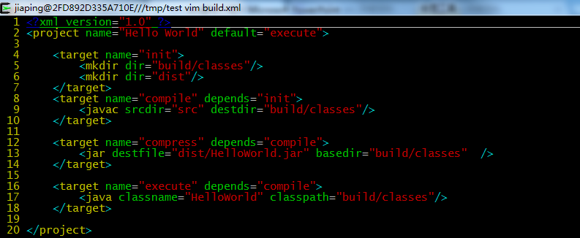
一个简单示例

Slide 6
Ant在Android中的应用
在工程所在目录执行android update project –p .
自动生成build.xml、local.properties
执行ant release

Slide 7
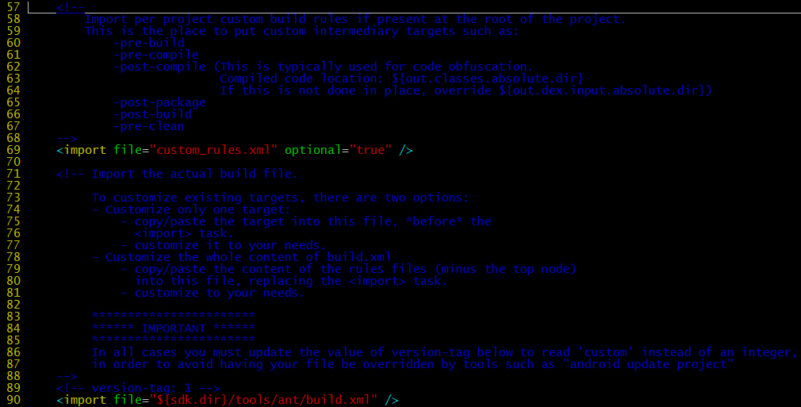
Ant在Android中的应用

Slide 8
Ant在地图组件中的应用
组件对于打包的需求：
1、生成dex文件时，不需要libs下的jar包，需要com_libs下的jar包
2、将生成的apk、web文件夹、config.txt打包
3、将zip包push到/sdcard/BaiduMap/debug

Slide 9
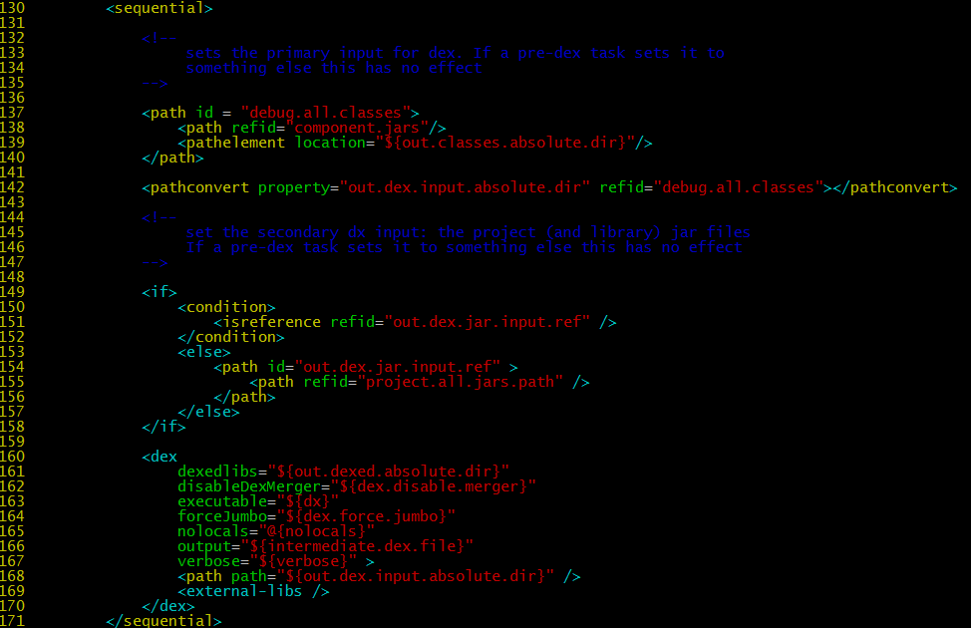
Ant在地图组件中的应用

Slide 10
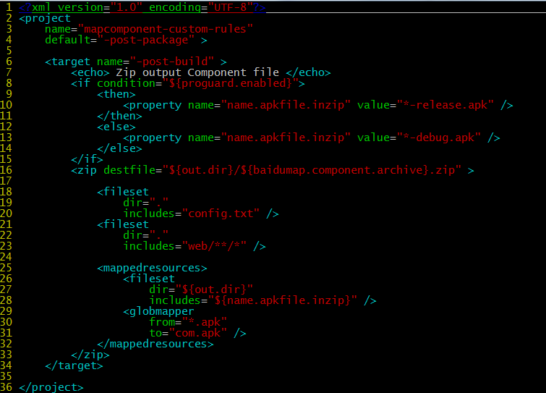
Ant在地图组件中的应用

Slide 11
解决一些实际问题

Slide 12
Gradle相关
http://blog.csdn.net/maosidiaoxian/article/details/40340571
http://www.open-open.com/lib/view/open1415793464648.html

Slide 13
Thanks !

